Slide 1
មេរៀនរំឭកទី១១ ព្យញ្ជនៈ ង៉ ញ៉ ផ្សំស្រៈ
ភាសាខ្មែរ ថ្នាក់ទី២

Slide 2
រំឭក
រវៃ
លំនៅ
ភូមា
យោធា
គំនូរ

Slide 3
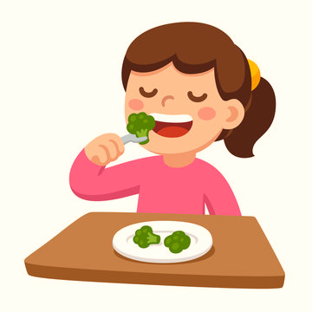
ង៉ែត
ញ៉ាំ
ង៉
ញ៉

Slide 4
ចំណាំ៖ ស្រៈ ួ ឿ ៀ មិនប្រើមូសិកទន្តជាមួយ ង ញ ទេ
ស្រៈ ិ ី ឹ ឺ ើ ាំ សញ្ញាមូសិកទន្ត ៉ ប្ដូរទៅបុកជើងវិញ ុ

Slide 5
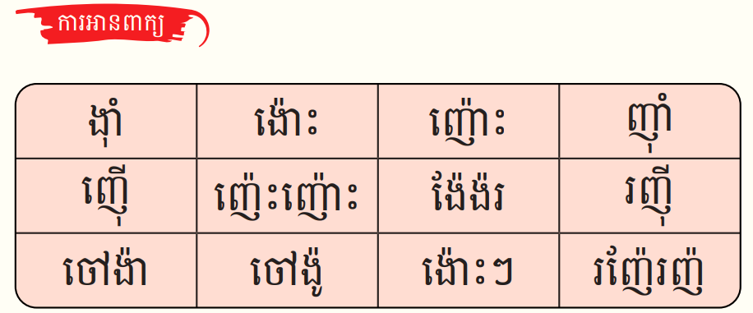

Slide 6
ញ៉េះញ៉ោះ
ង៉ែង៉រ
ចៅញ៉ូយំង៉ែង៉រ។
ចៅញ៉ូ/យំ/ង៉ែង៉រ។

Slide 7
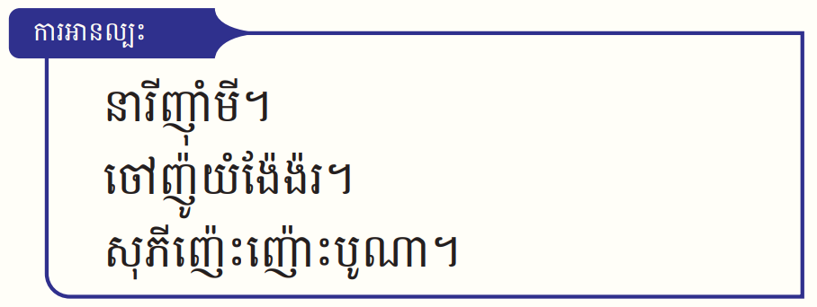

Slide 9
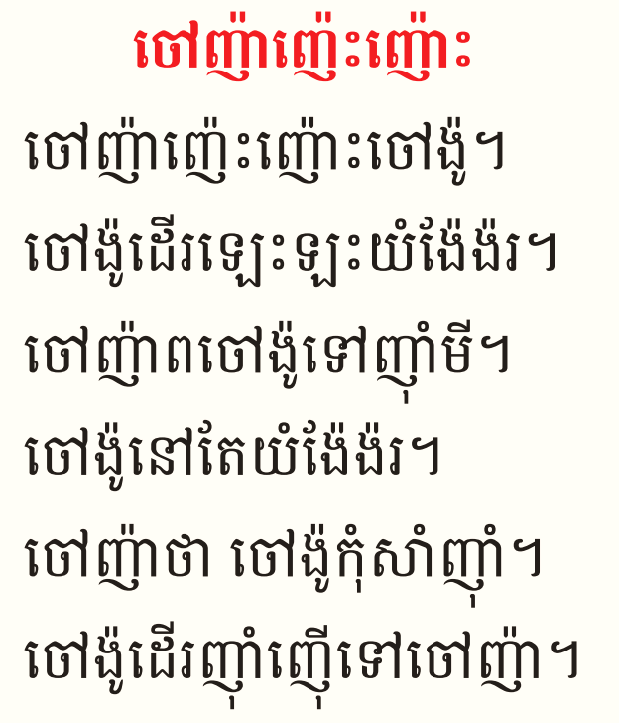

Slide 10
ការសរសេរពាក្យ
ង៉ែង៉រ
ង៉ោះ
ញ៉ាំញ៉ើ
ញ៉េះញ៉ោះ
ងឿ
ង៉ាៗ

